Slide 1
Simulace psaní textu mobilním telefonem
ITU projekt zadání 88
Jakub Svoboda (xsvobo0z)
Michael Schmid (xschmi08)
Kateřina Šmajzrová (xsmajz00)

Slide 2
Požadavky na funkčnost
Simulace psaní textu mobilním telefonem na PC
Implementace psaní se slovníkem T9
Implementace psaní bez slovníku T9
Psaní klávesnicí
Psaní myší

Slide 3
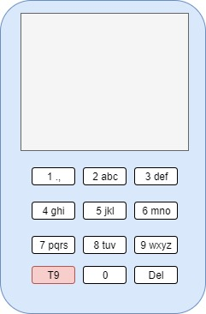
Klíčové prvky GUI
Textová oblast
Tlačítka s písmeny
Tlačítko na mazaní znaků
Tlačítko na přepínání mezi klasickým a T9 módem
Prototyp GUI

Slide 4




implementace
Webová aplikace http://fit.miramal.com/ITU/
Psaní textu
Slovník T9
Měření CPM a času
Změna stylu mobilu
Rozdělení práce

Slide 5
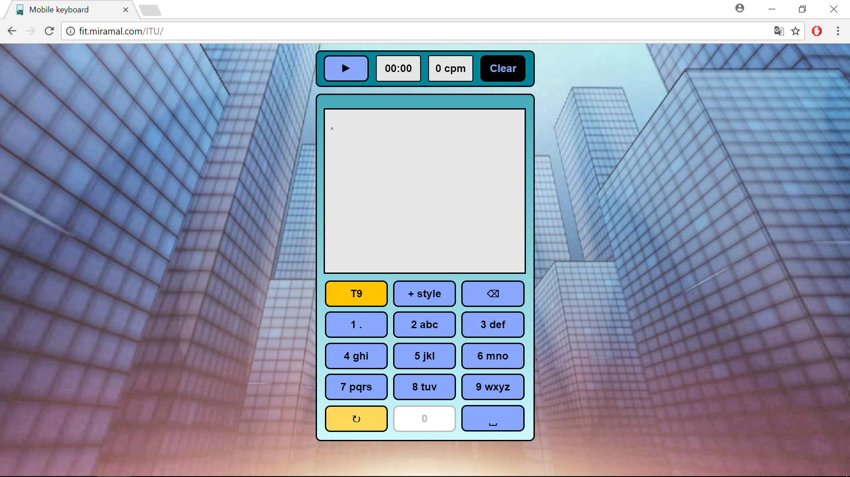

Slide 6
testování
Funkčnost
vývojáři
Použitelnost
Uživatelé zkouší psát daný text – okamžitá reakce, co udělat jinak
srozumitelnost
Kompatibilita
Linux/Windows
Google Chrome/Mozzila Firefox/Microsoft Edge
Výkon
The quick brown fox jumps over the lazy dog. – okolo 40 vteřin

Slide 7
Děkujeme za pozornost
Prostor pro dotazy

